Slide 1
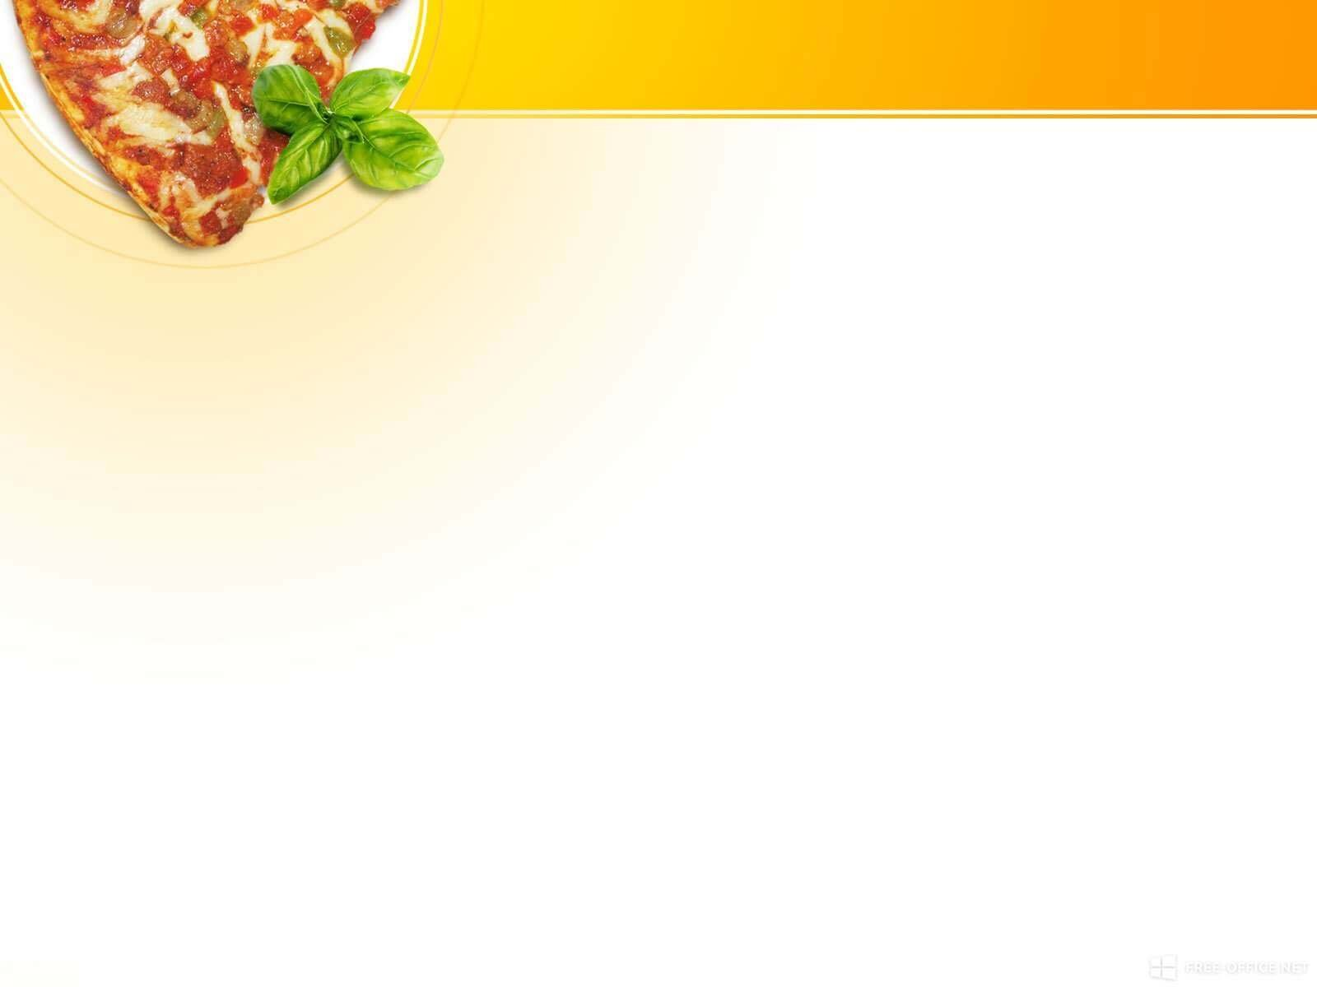
Мастер-класс
«Декоративное оформление блюд»
при изучении модуля
«Технология обработки пищевых продуктов»
Юматова С.Г.,
учитель технологии,
высшая категория

Slide 2
Глоссарий
Стайлинг— искусство оформления
Фудстайлинг – искусство придания продуктам и блюдам идеального внешнего вида
Фудстайлинг – это один из самых эффективных инструментов маркетинга пищевой промышленности
Задача фудстайлинга – сделать из еды произведение искусства,
создать привлекательный и аппетитный образ блюда
Фуд - стилист (дизайнер) еды

Slide 3
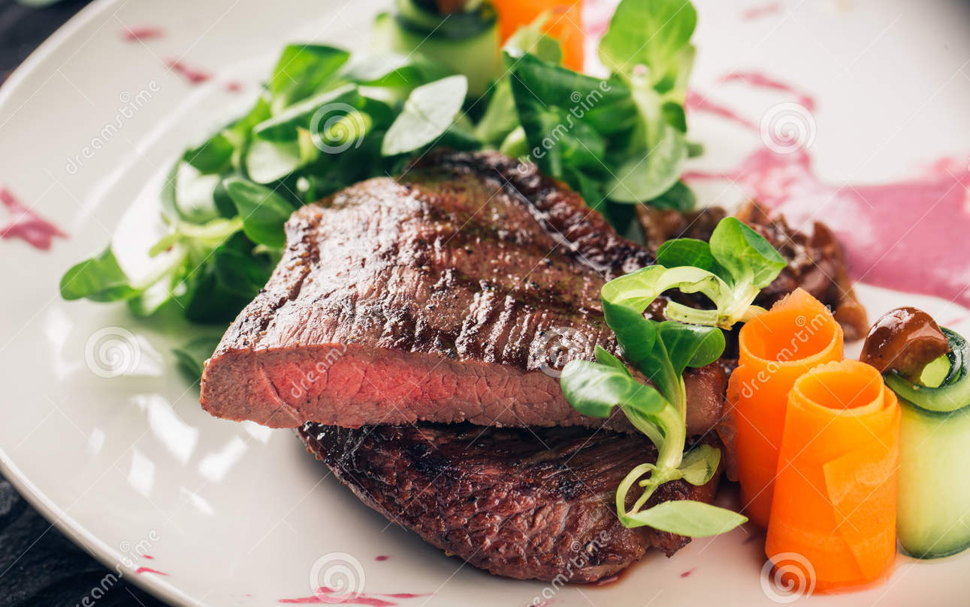
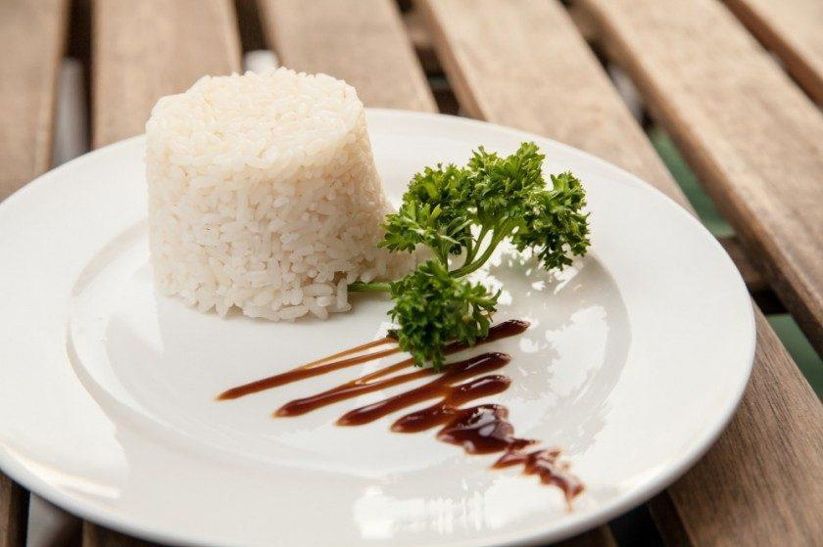
10 секретов эффектной подачи блюд
Чем выше, тем лучше

Slide 4
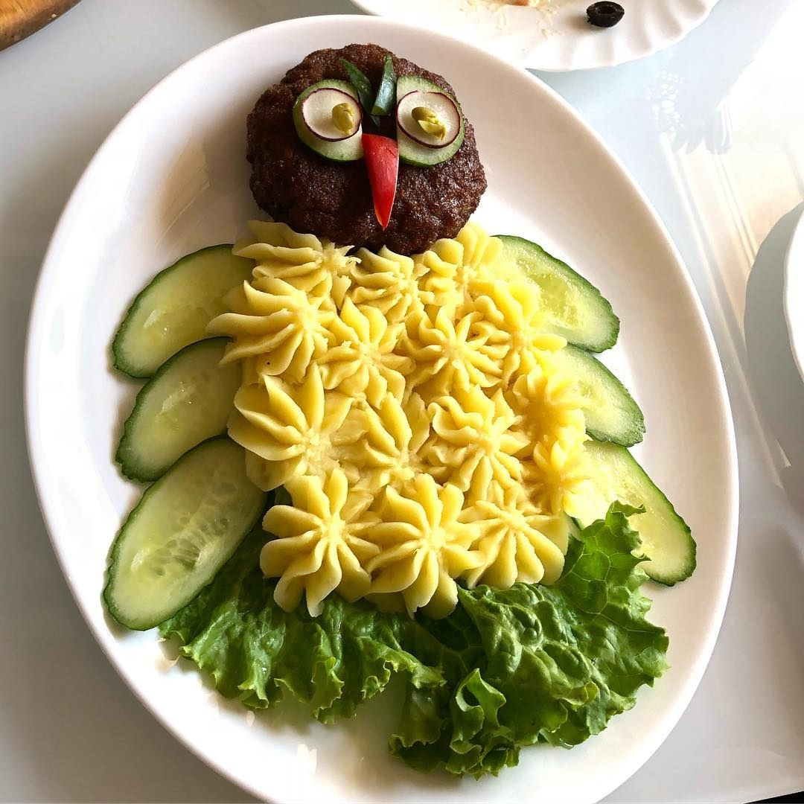
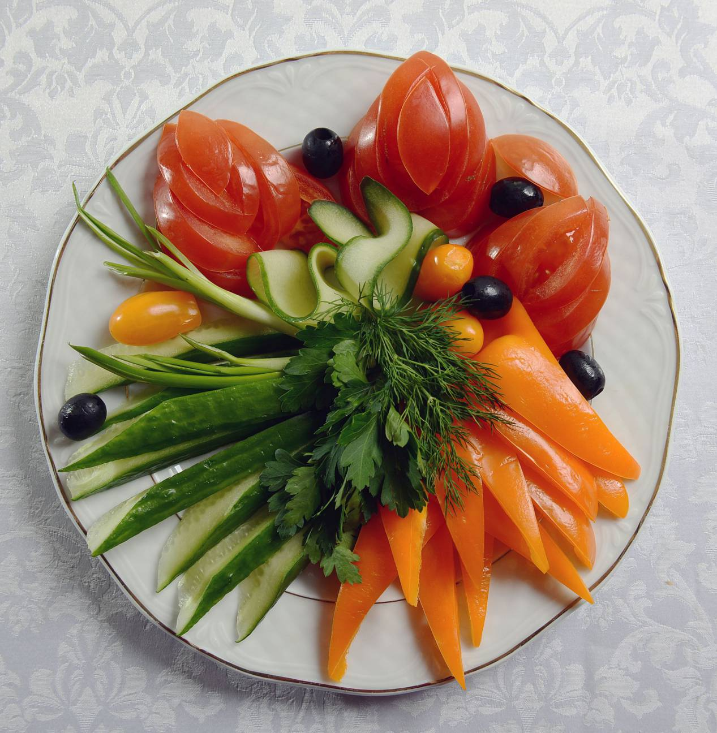
Используйте контрасты

Slide 5
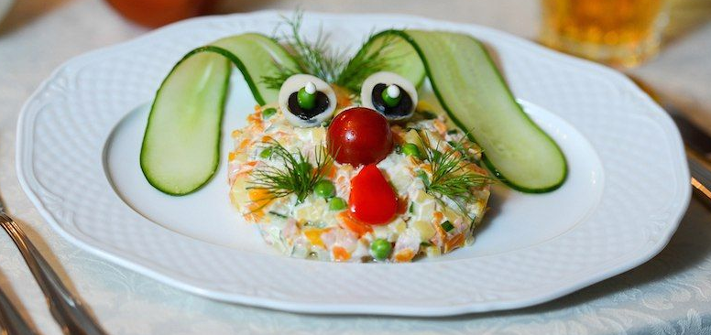
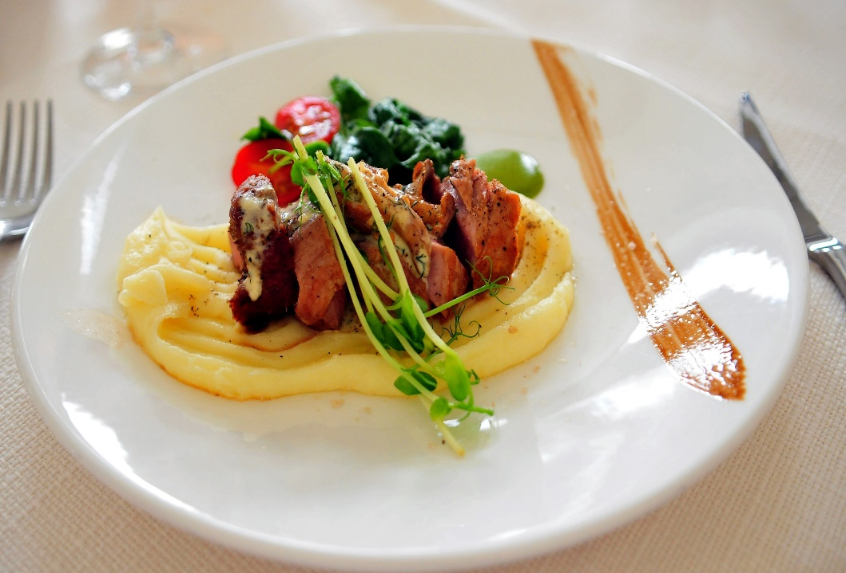
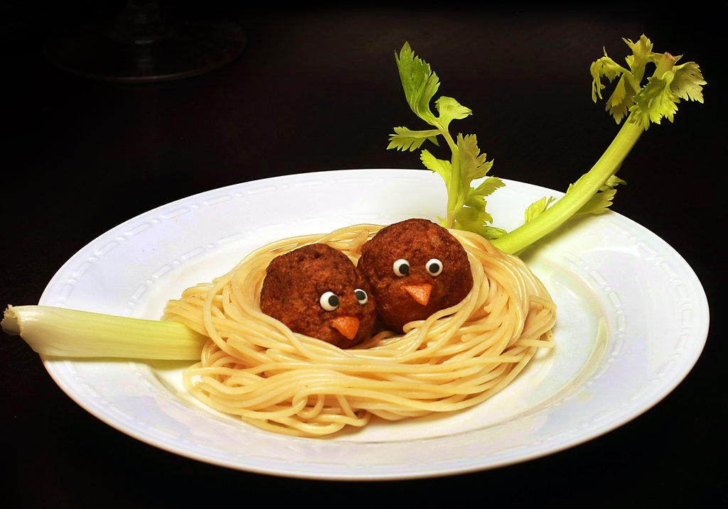
Будьте лаконичны

Slide 6
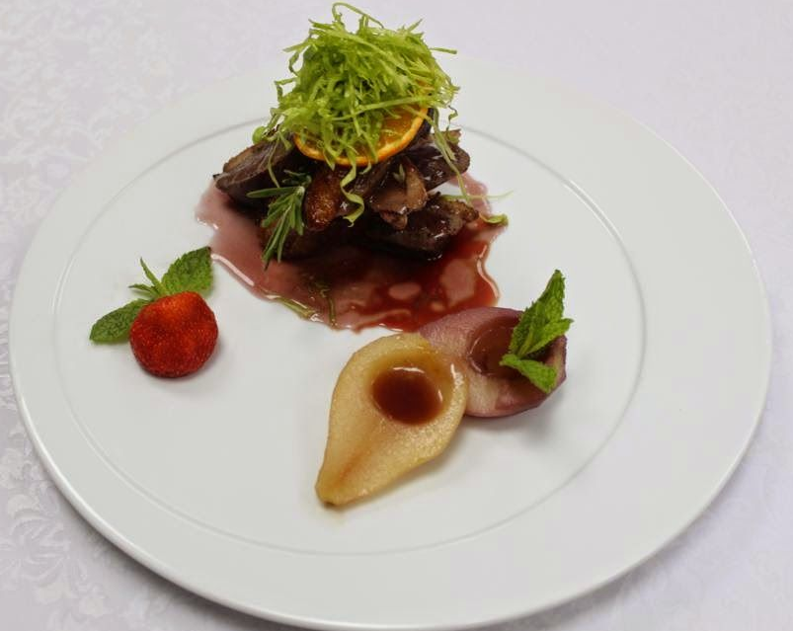
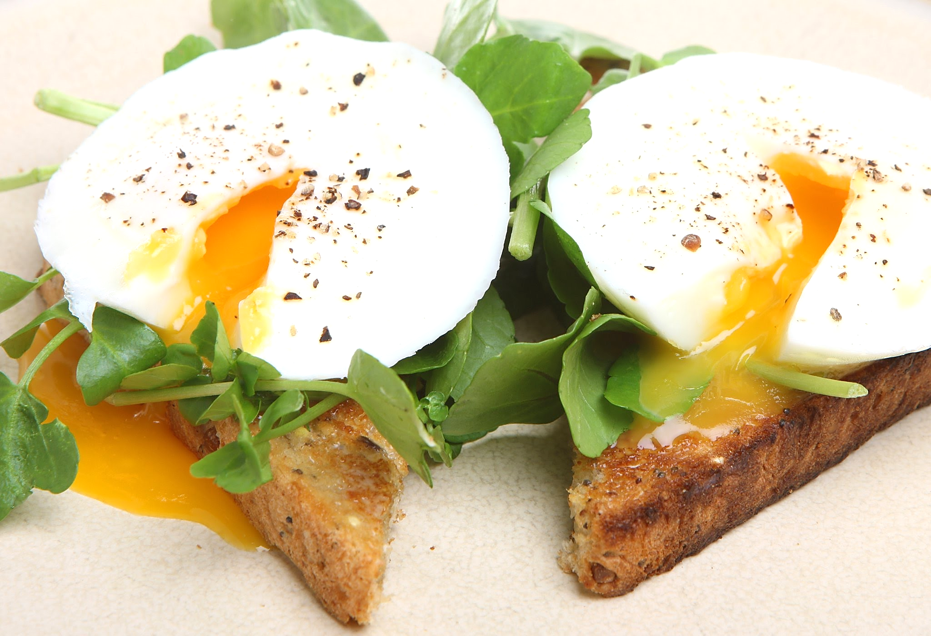
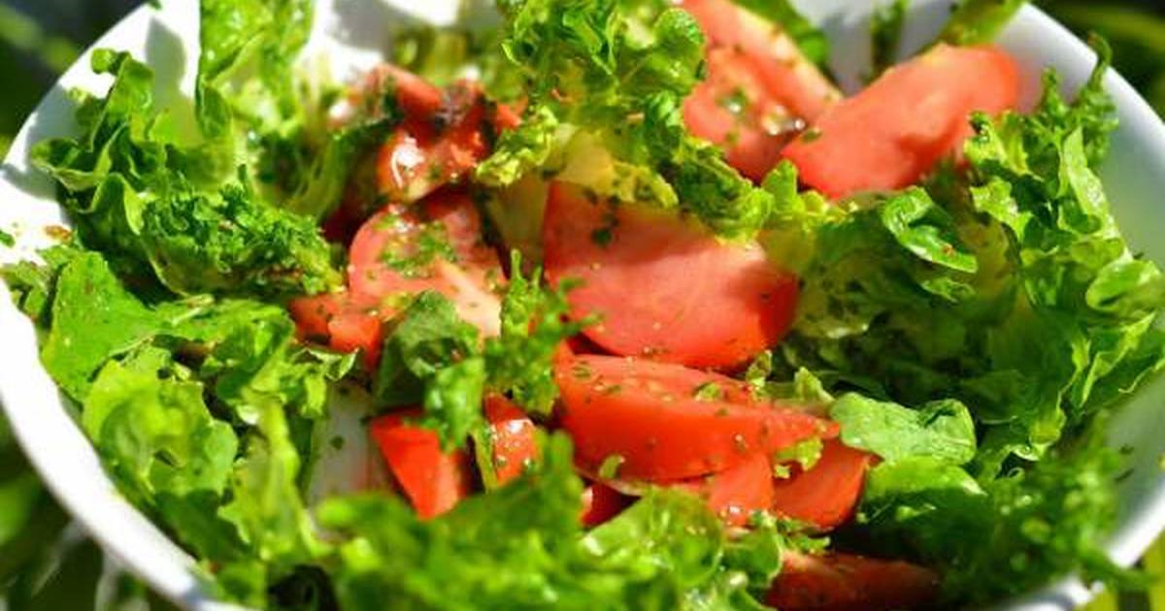
Избегайте строгого порядка и симметрии

Slide 7
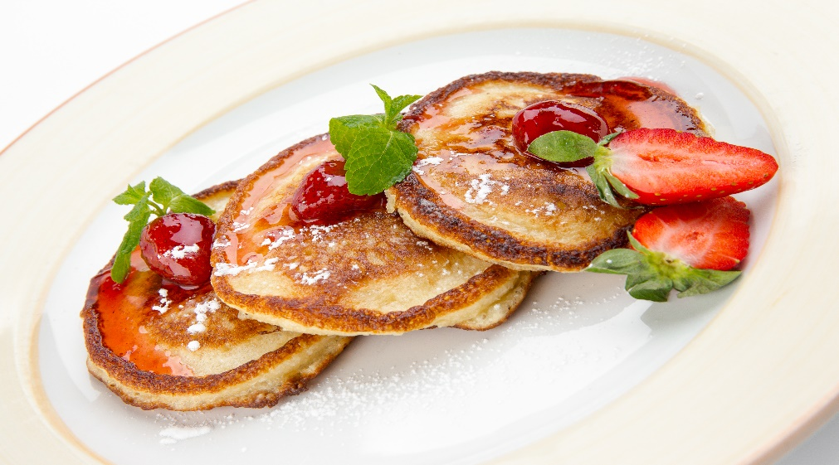
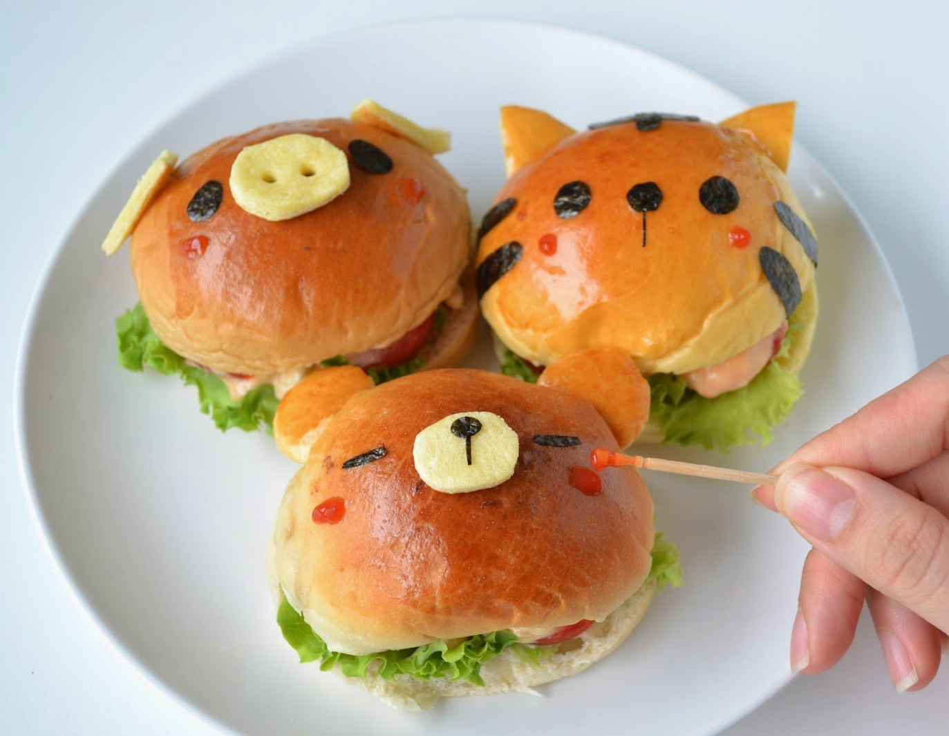
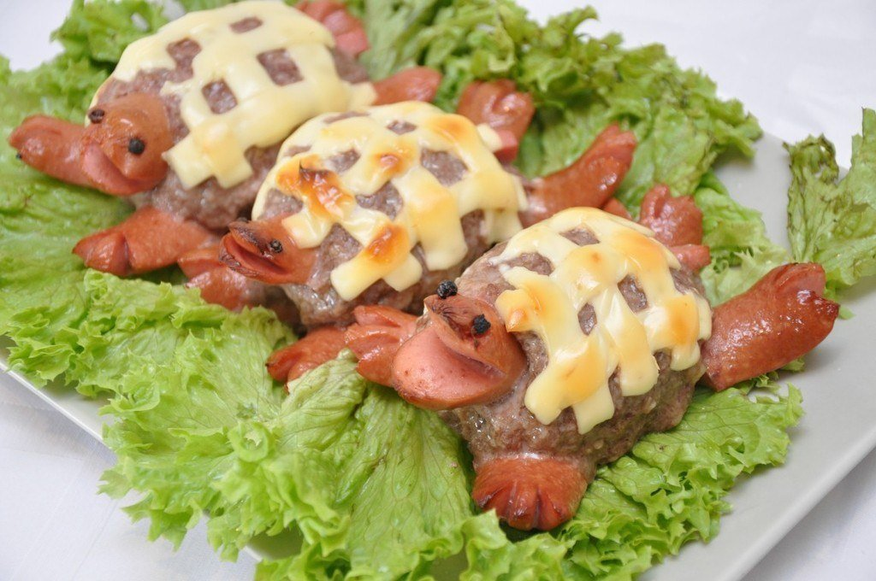
Используйте правило нечетного числа

Slide 8
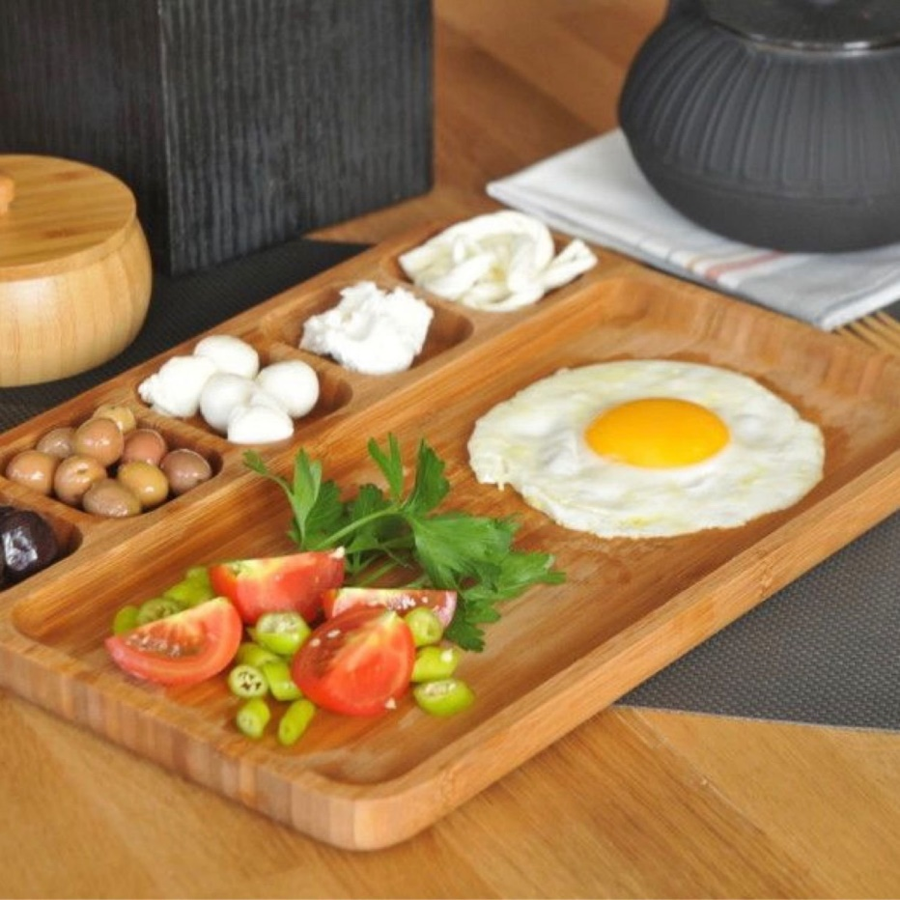
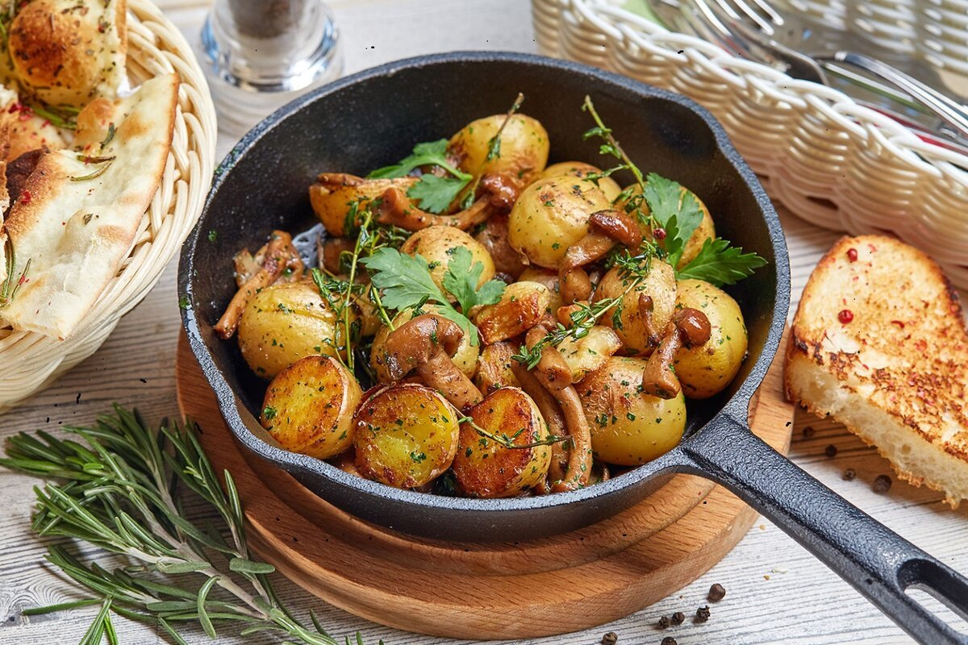
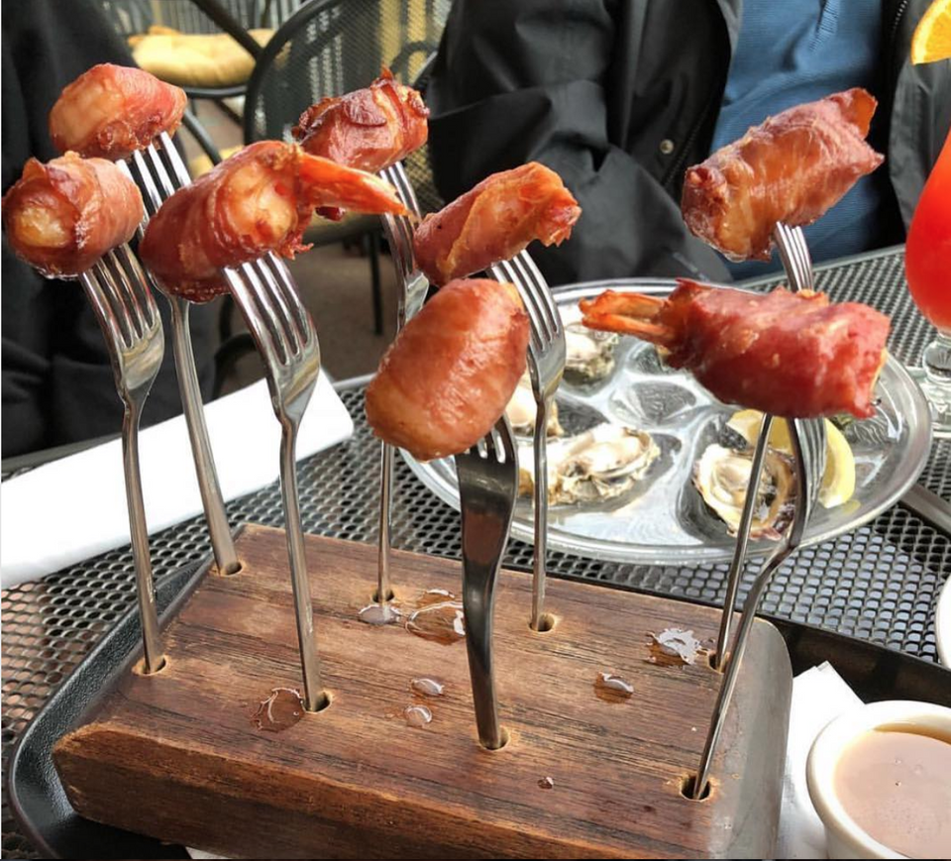
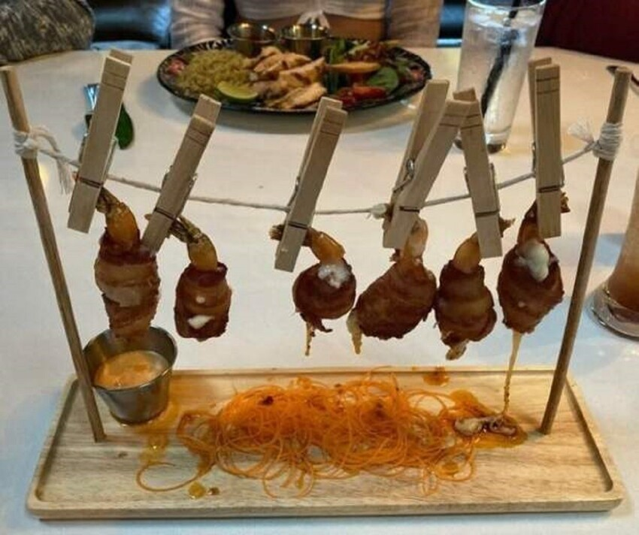
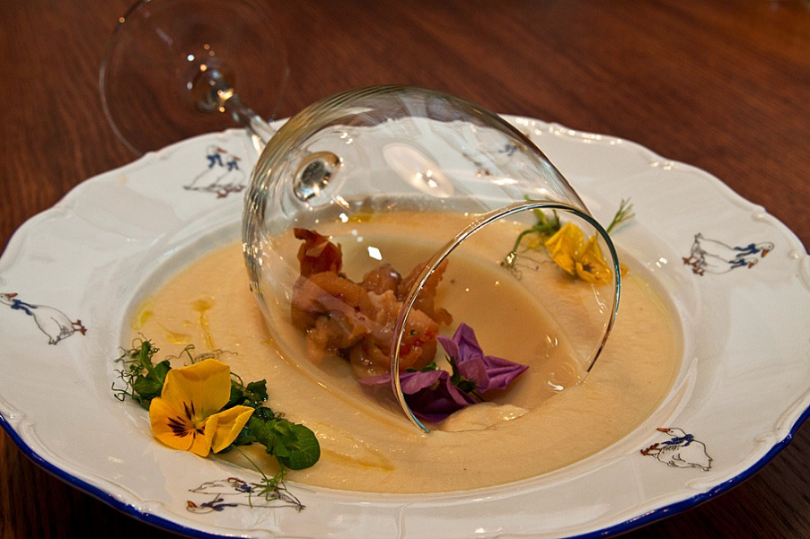
Проявите творческий подход подачи

Slide 9
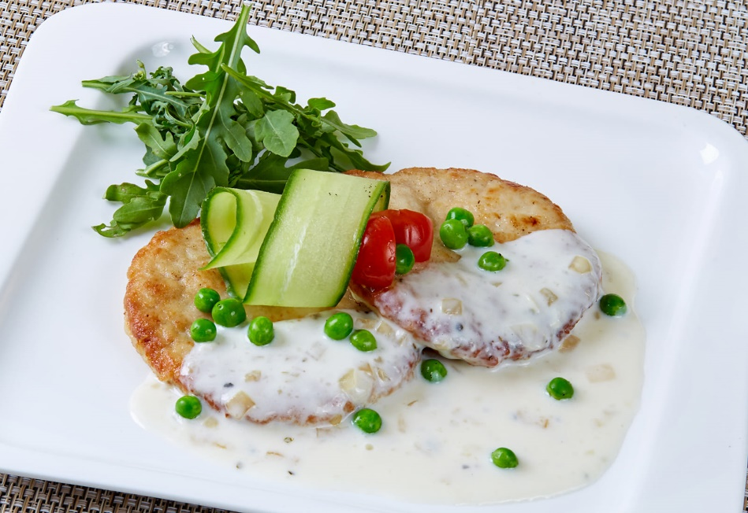
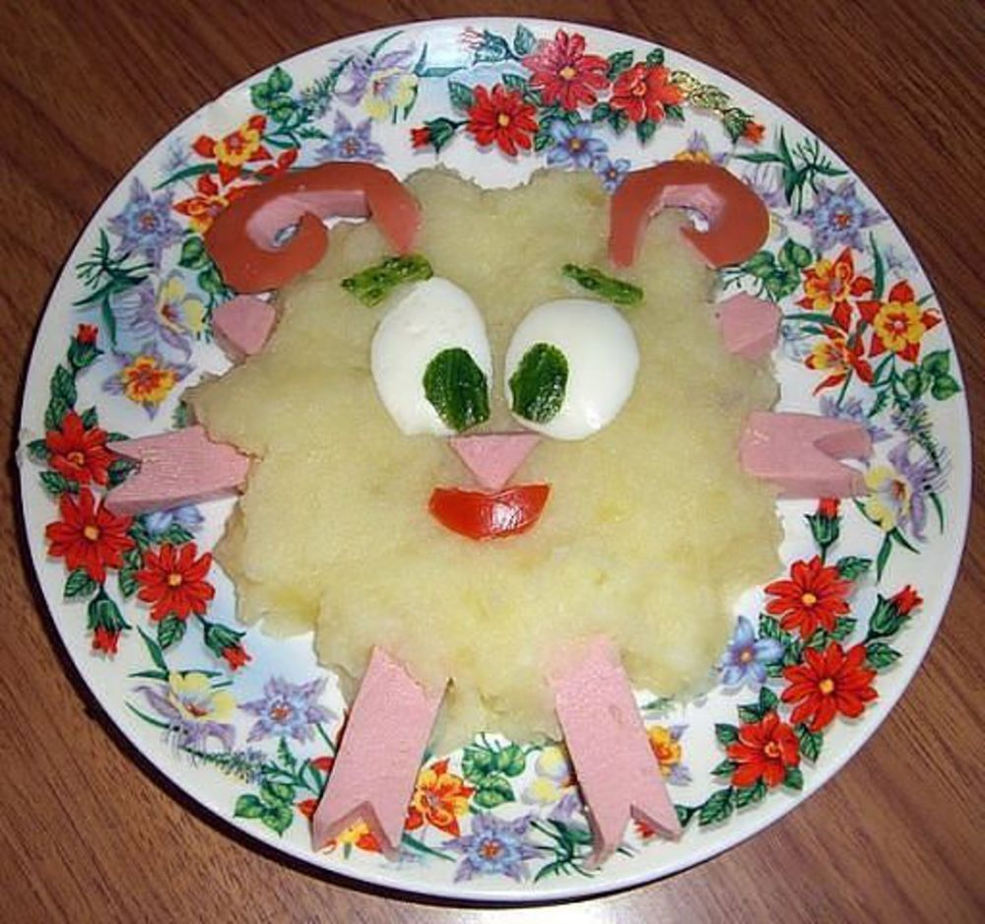
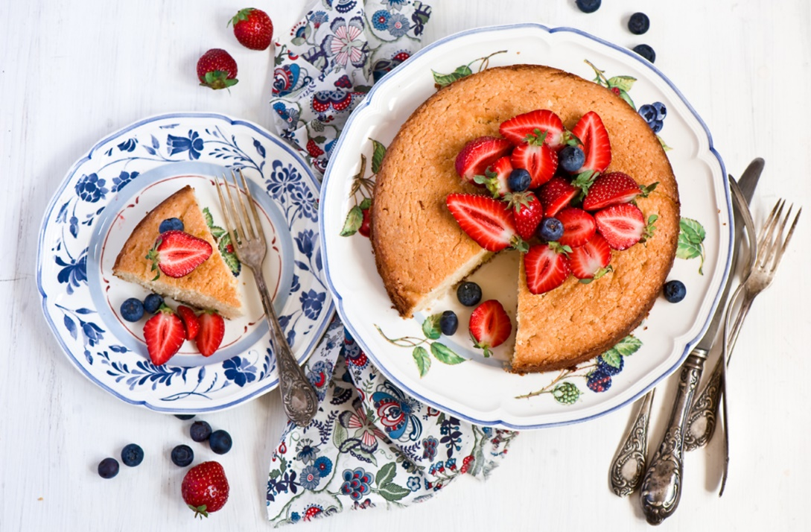
Соблюдайте баланс

Slide 10
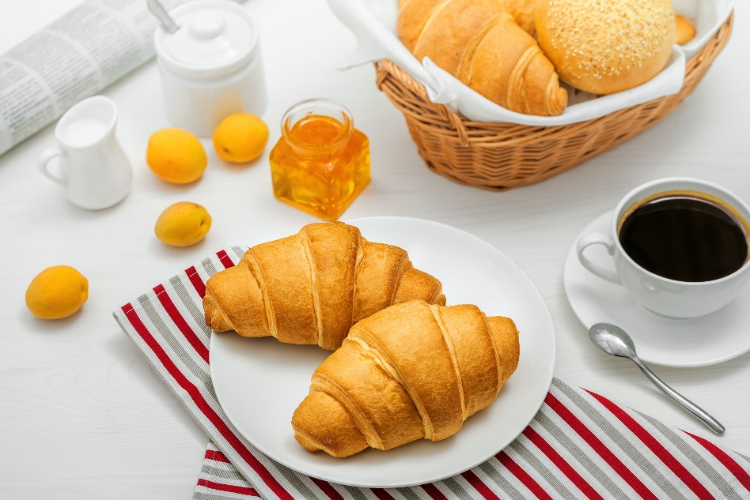
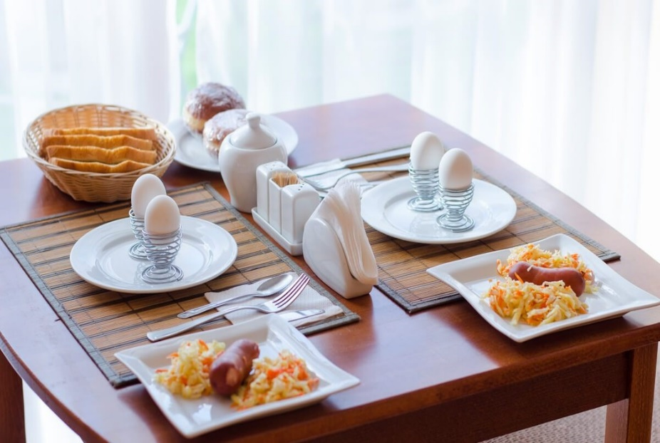
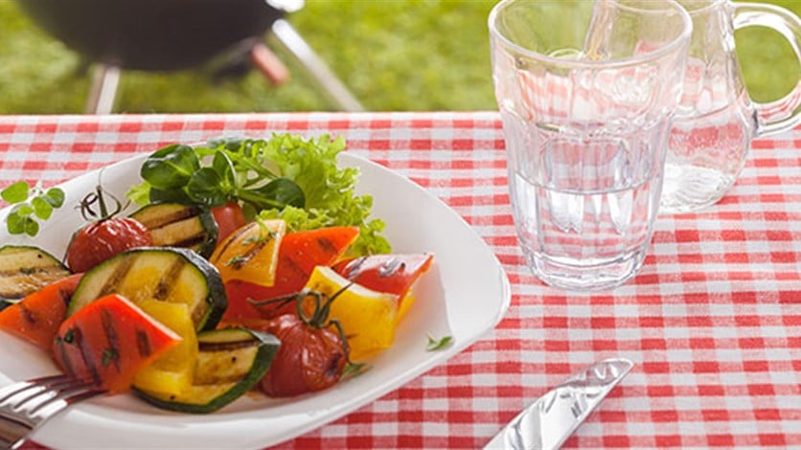
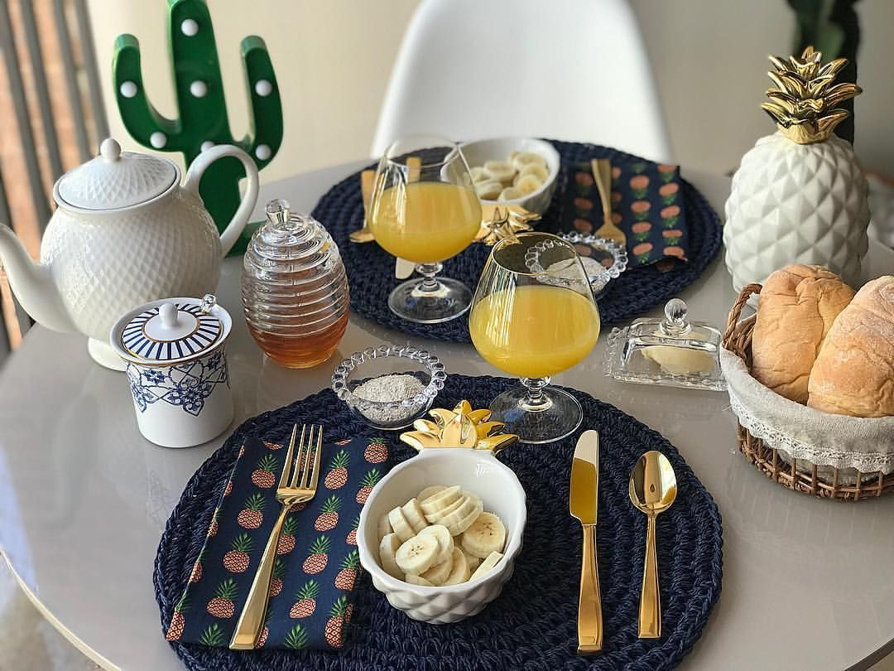
Не забывайте про детали

Slide 11
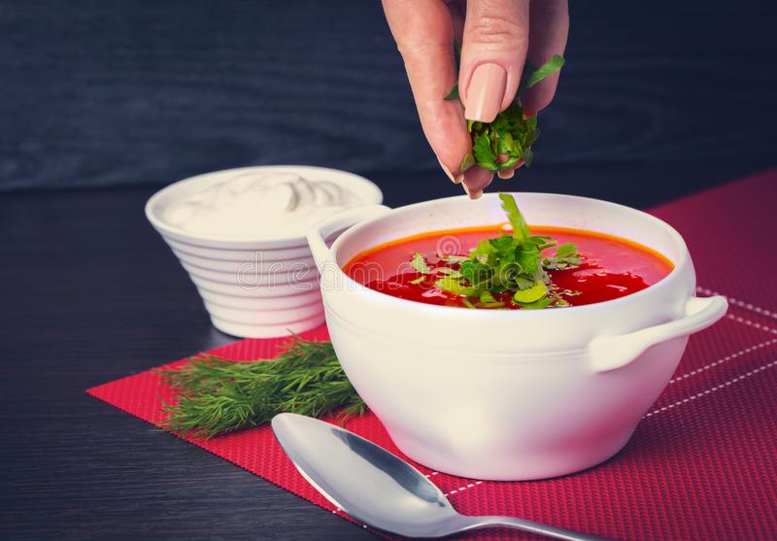
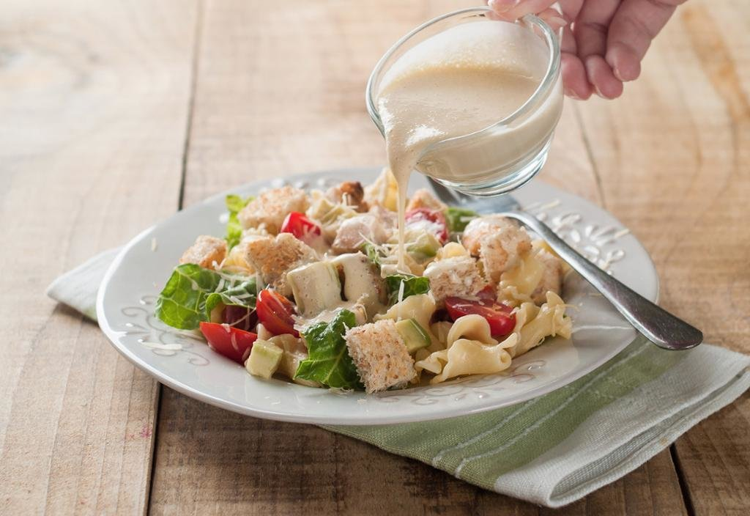
Не оставляйте весь процесс за кадром

Slide 12
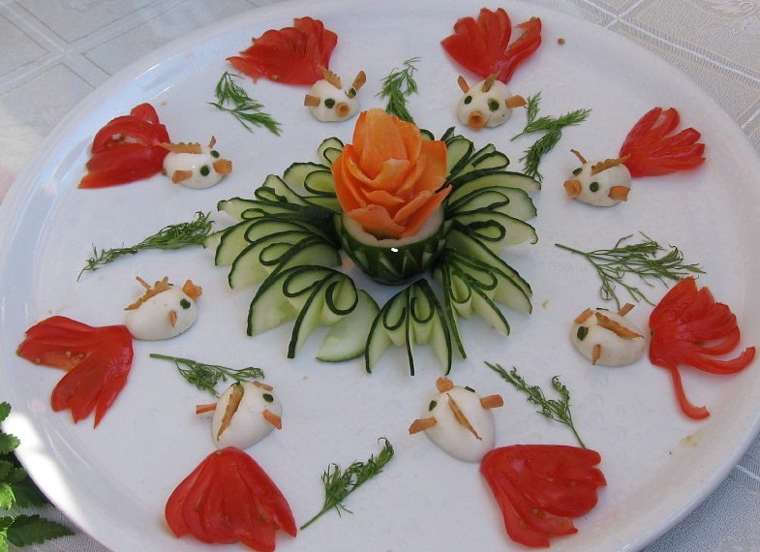
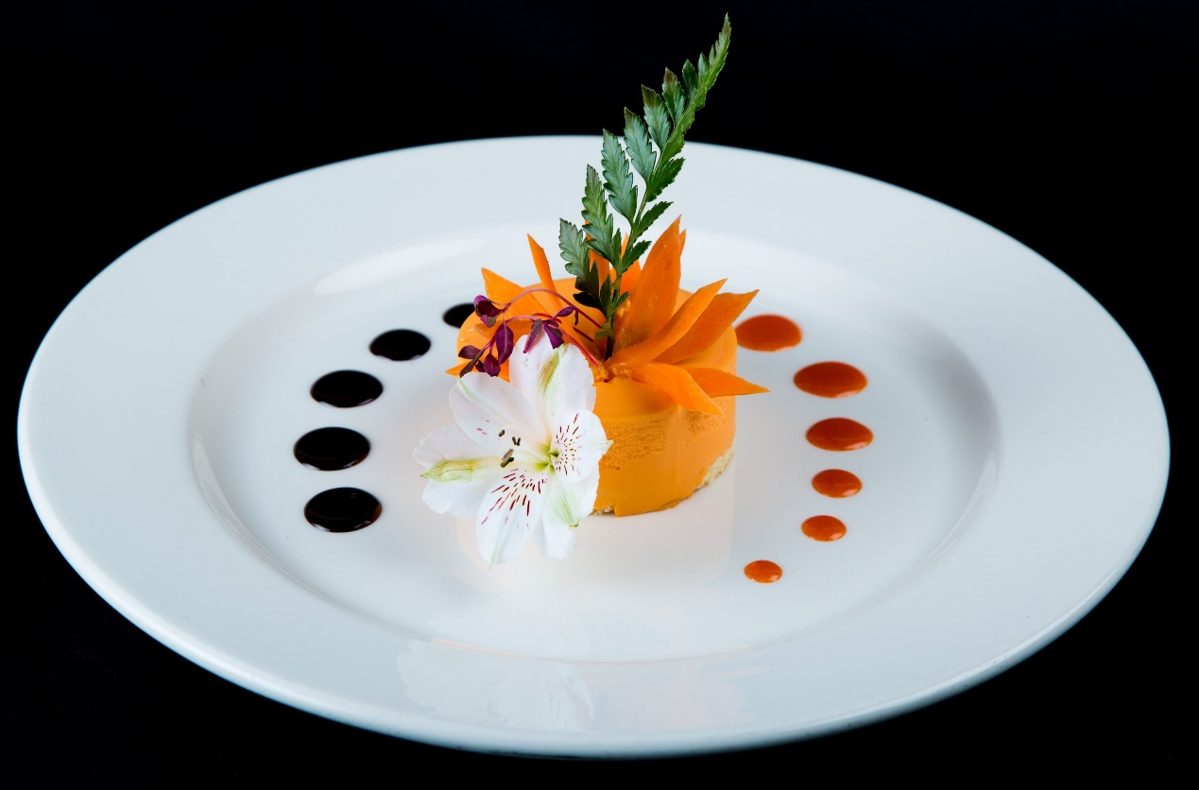
Украшайте блюдо

Slide 13
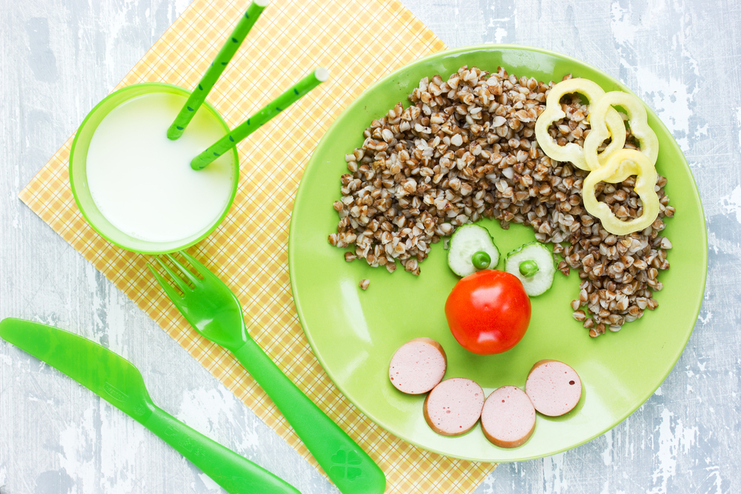
Основные правила декорирования
Правило 1.
Сочетайте украшение
с блюдом и посудой
Правило 2. Используйте специальные инструменты.
Правило 3.
Используйте только натуральные
продукты и будьте всегда аккуратными

Slide 14
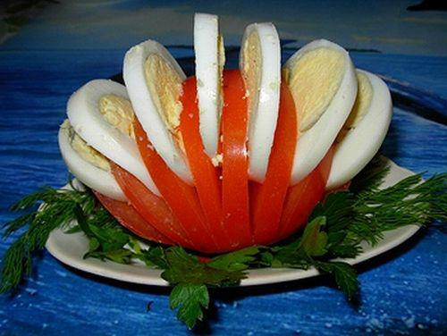
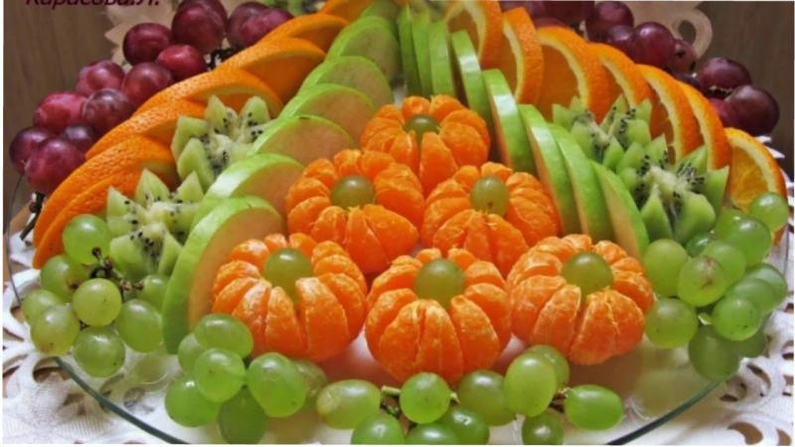
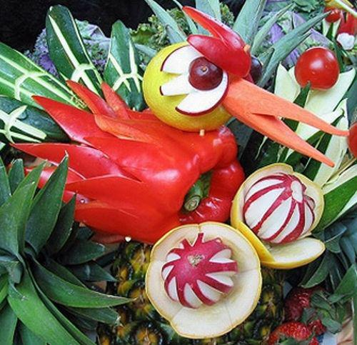
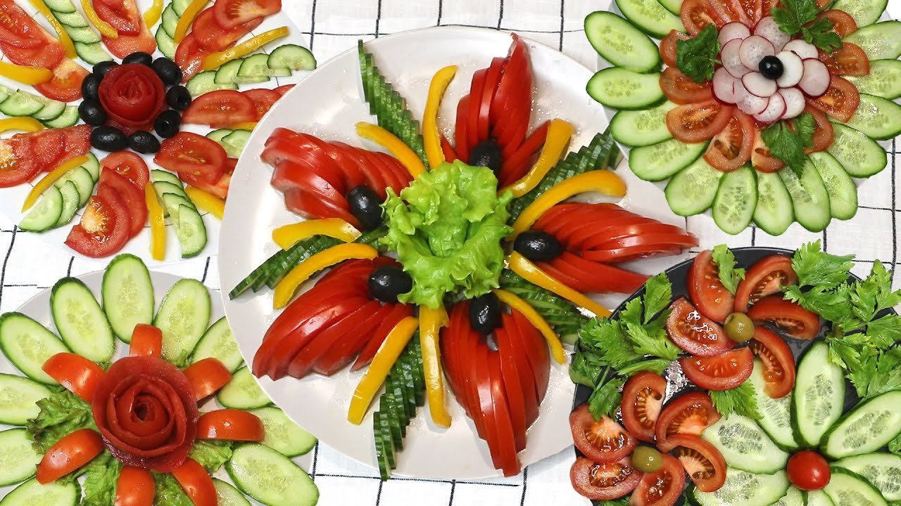
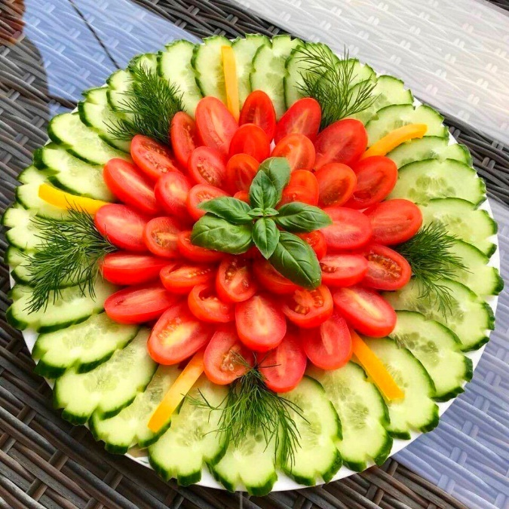
Идеи украшения блюд

Slide 15
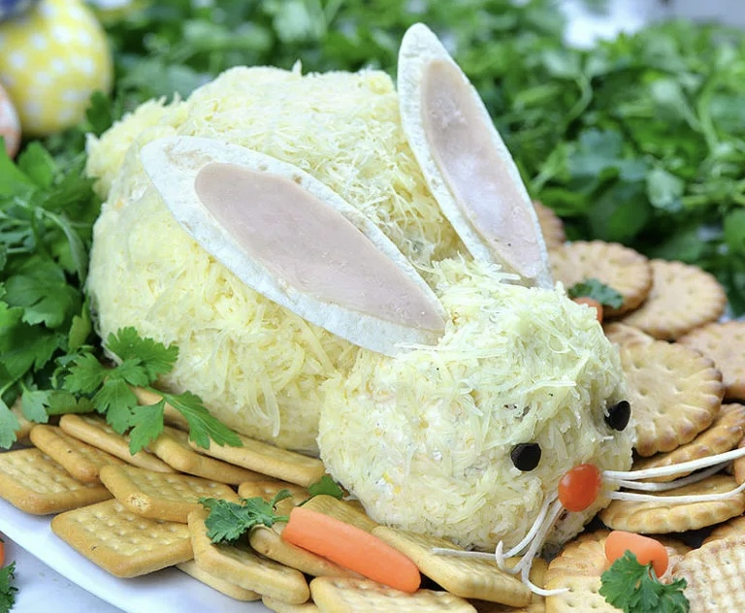
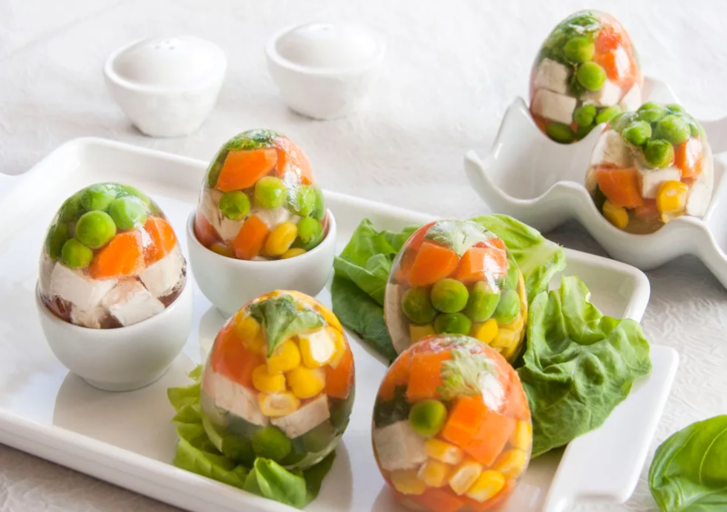
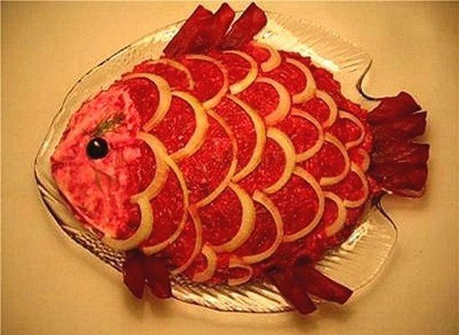
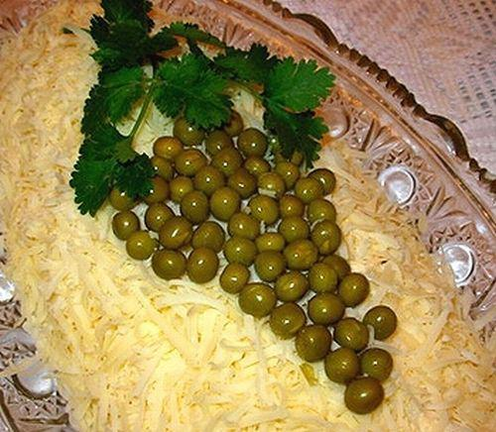
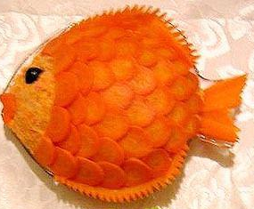
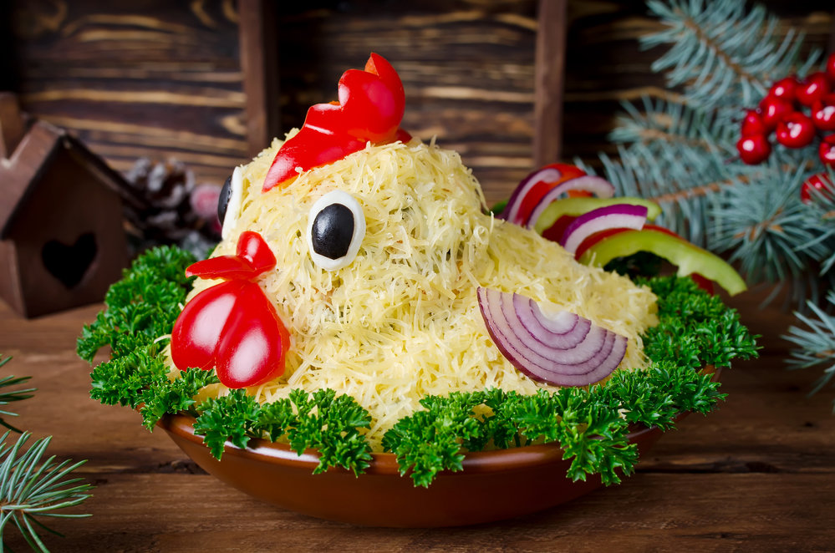

Slide 16
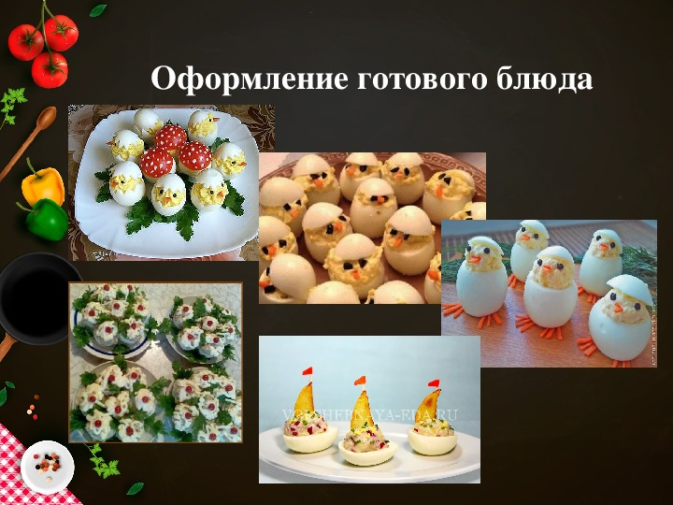
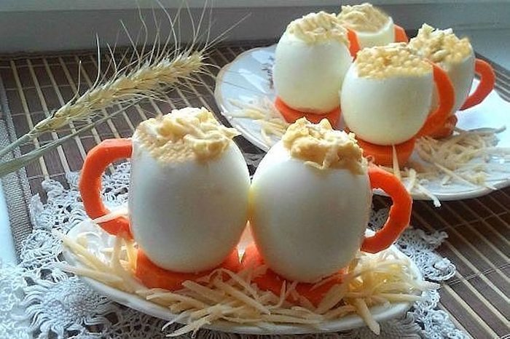
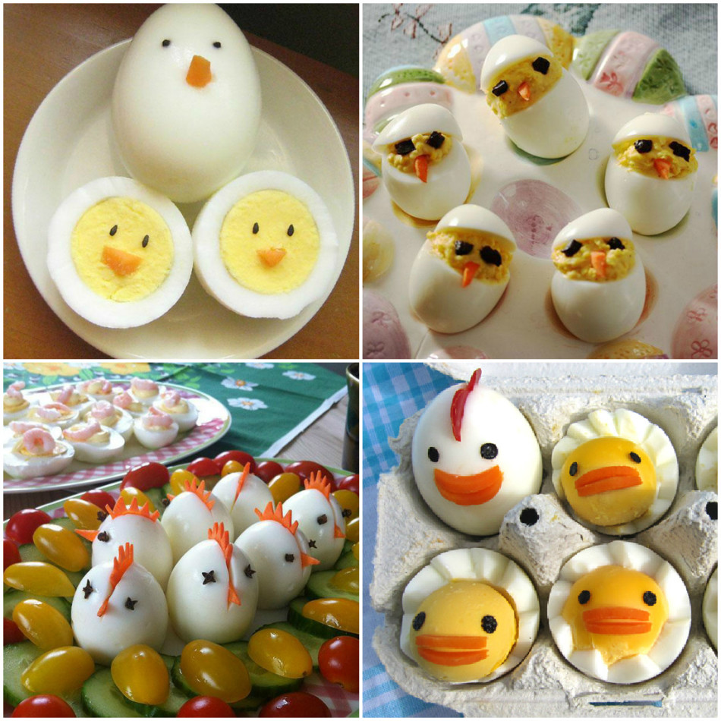
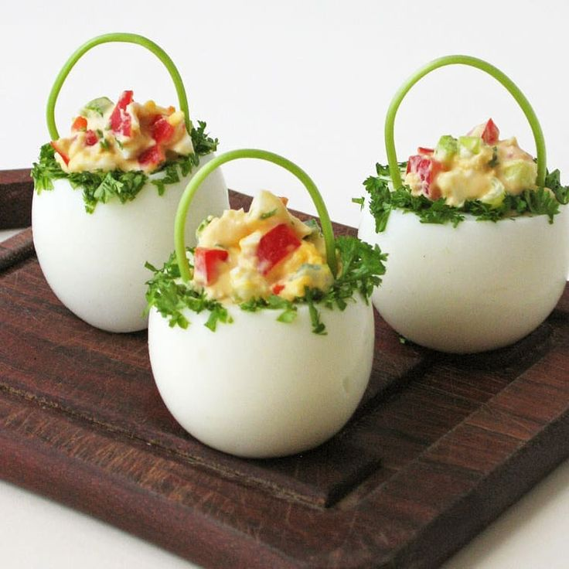

Slide 17
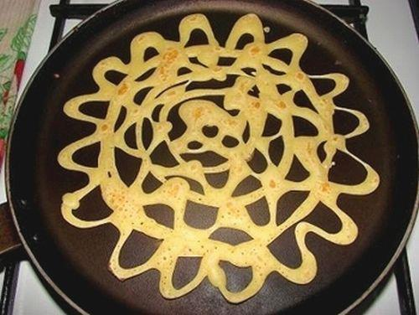
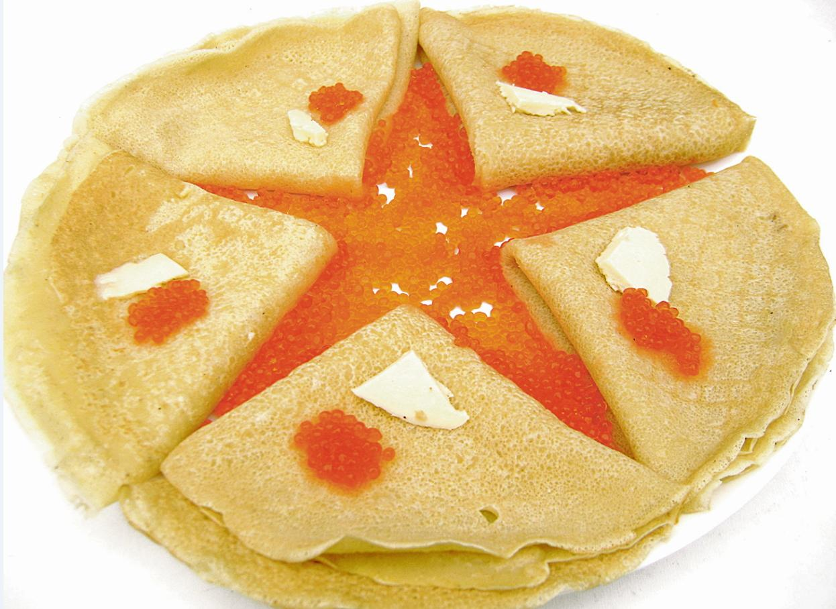
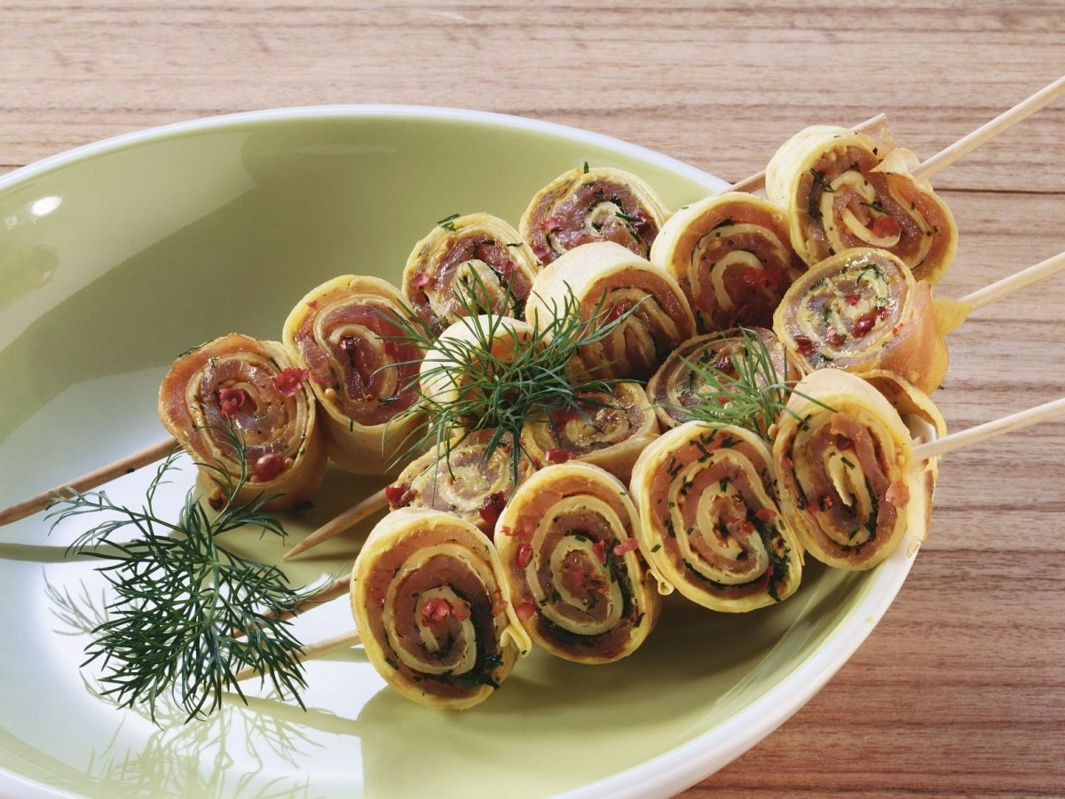
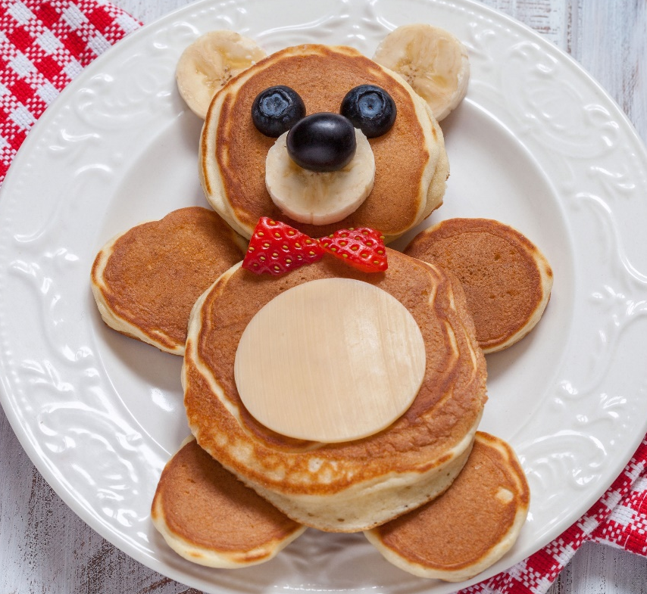



Slide 18





Slide 19









Slide 20






Slide 21







Slide 22





Slide 23


Slide 24


Slide 25






Slide 26








Slide 27






Slide 28




Slide 30
Литература
Карвинг - искусство украшения блюд/Большая кулинарная энциклопедия/ №22, 2008\
Украшение блюд овощами// Повар/ №20, 2007. с.4-9
Украшения из фруктов. //Степанова И.И. / Поваренная книга, №14, 2008. с.11-14
Украшаем блюда ягодами и фруктами// Петрова Т.И./ Повар, 2008. с.11-1

